Slide 1
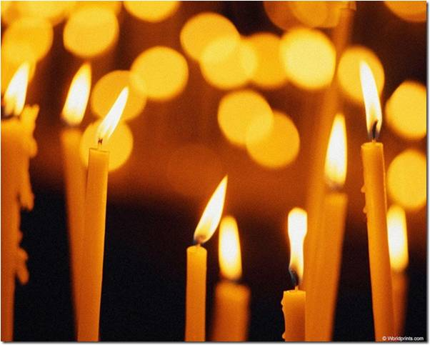
3 сентября-
День солидарности
в борьбе с терроризмом
«Беслан забыть нельзя…»

Slide 2
Террор – физическое насилие, вплоть до физического уничтожения.
Перевод с латинского-
«страх», «ужас».

Slide 3
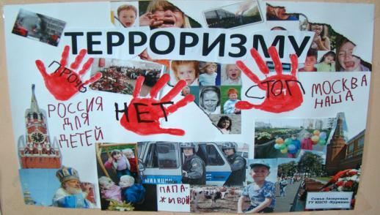
Крупнейшие терракты в России за последние годы…

Slide 4
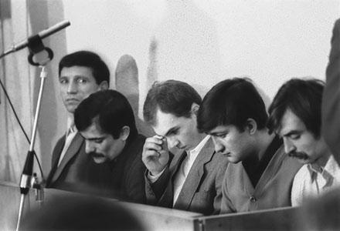
1 декабря 1988 г.
В Минеральных водах
захват автобуса с детьми 4 класса.
Есть раненые.

Slide 5
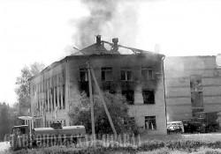
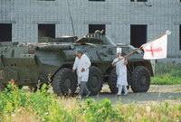
Буденновск, 1995год – захват больницы
От рук террористов в те дни погибли 129 человек, в том числе 18 работников милиции и 17 военнослужащих, а ранения получили 415 человек

Slide 6
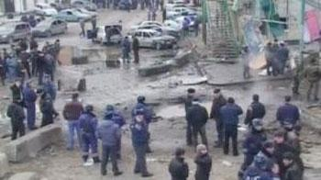
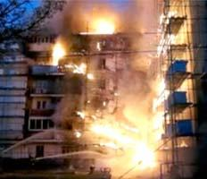
9 января 1996 г.
Захват 3 тысяч человек в больнице города Кизляр чеченскими сепаратистами.
В боях погибли около 80 человек.
16 ноября 1996 г.
Взрыв в девятиэтажном жилом доме города Каспийска .
Часть здания рухнула, погибли почти 70 человек.

Slide 7
19 марта 1999 г.
Взрыв на рынке во Владикавказе.
Погибли 53 человека, более 80 получили ранения.
31 августа 1999 г.
Взрыв в торговом центре "Охотный ряд" на Манежной площади в центре Москвы.
Один человек погиб, 40 ранены.

Slide 8
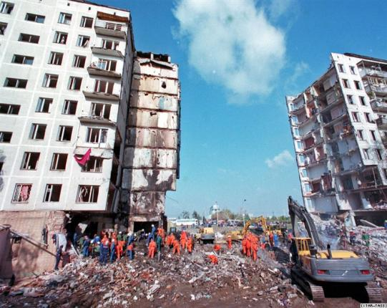
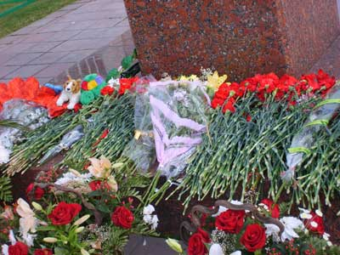
4 сентября
Взрыв у многоквартирного дома в Буйнакске. Погибли 64 человека.
9 сентября
Взрыв в девятиэтажном жилом доме на улице Гурьянова в Москве.
Погибли более 90 человек, пострадали более 260.

Slide 9
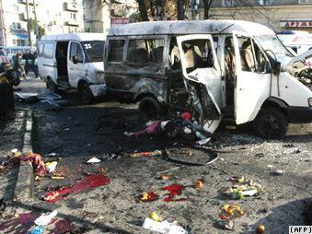
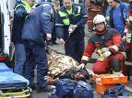
19 июля 2000 г.
Взрыв у центрального рынка Владикавказа.
Восемь человек погибли, 20 ранены.
В этот же день взорвалась бомба в универмаге в Ростове-на-Дону.
Два человека погибли, еще два получили ранения
8 августа
Взрыв в подземном переходе у станции метро «Пушкинская»в центре Москвы.
13 человек погибли, более 90 получили ранения.

Slide 10
2001 г.
24 марта
Взрывы - почти одновременные - заминированных автомобилей в городах Минеральные Воды и Ессентуки и в деревне Адыге-Хабл в Карачаево-Черкессии. 28 человек погибли, более 150 получили ранения.
10 ноября
Взрыв на рынке во Владикавказе. Пять человек погибли, 60 получили ранения.

Slide 11
2002 г.
9 мая
Взрыв в центре дагестанского города Каспийск, где проходили торжества по случаю Дня Победы.
Погибли 43 человека.
28 апреля
Взрыв на рынке во Владикавказе. Восемь человек погибли, 40 ранены

Slide 12
23 октября-Норд-Ост
Захват 800 человек в московском Театральном центре на Дубровке чеченскими сепаратистами.
В ходе штурма с применением отравляющего газа погибли все нападавшие (41 человек) и 129 заложников.

Slide 13
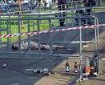
5 июня 2003 г.
Взрыв смертницы рядом с автобусом, перевозившим вертолетчиков из Моздока. Погибли более 10 человек.
Два взрыва на многолюдном рок-фестивале "Крылья" на Тушинском аэродроме под Москвой.
Погибли 16 человек, включая двух смертниц. Несколько десятков человек получили ранения.

Slide 14
2004 г.
5 декабря
Взрыв в переполненной студентами электричке, шедшей по маршруту Кисловодск - Минеральные воды, неподалеку от города Ессентуки.
42 человека погибли, около 100 получили ранения.
6 февраля
Взрыв в вагоне поезда московского метро, следовавшего от станции "Автозаводская" к "Павелецкой", во время утреннего часа пик.
Погибли 39 человек, ранены 134.

Slide 15
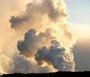
24 августа
Два самолета, вылетевших из аэропорта Домодедово, одновременно потерпели катастрофу: один в районе Ростова-на-Дону, другой под Тулой.
Погибли 89 пассажиров и членов экипажей.
31 августа
Взрыв у станции метро "Рижская" в центре Москвы.
11 человек погибли, около 40 получили ранения.

Slide 16
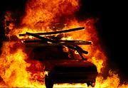
29 марта 2010
Взрывы на станциях московского метро "Лубянка" и "Парк культуры" в утренний час пик.
Погибли 38 человек, десятки ранены.
9 сентября
Взрыв на рынке
Владикавказа
Ранено более 100,погибло при взрыве 16 человек

Slide 17
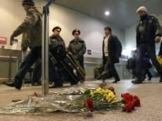
24 января 2011 г.
24 января в московском аэропорту «Домодедово» произошел теракт.
Взорвалась бомба, закрепленная на поясе у террориста-смертника
В 16:32 в общей зоне в зале международных прилетов прогремел взрыв.
Террорист-смертник находился среди встречающих.
От взрыва погибли 35 человек, 113 пострадавших были госпитализированы.
-

Slide 18
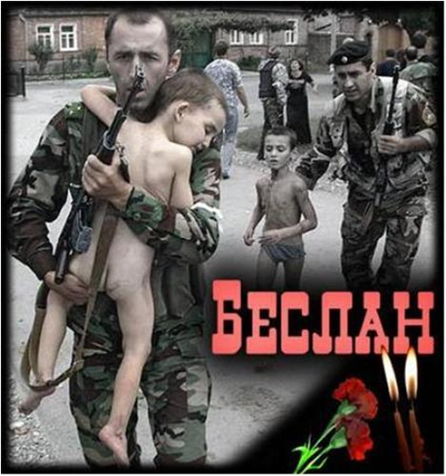
1 – 3 сентября 2004 г.

Slide 19
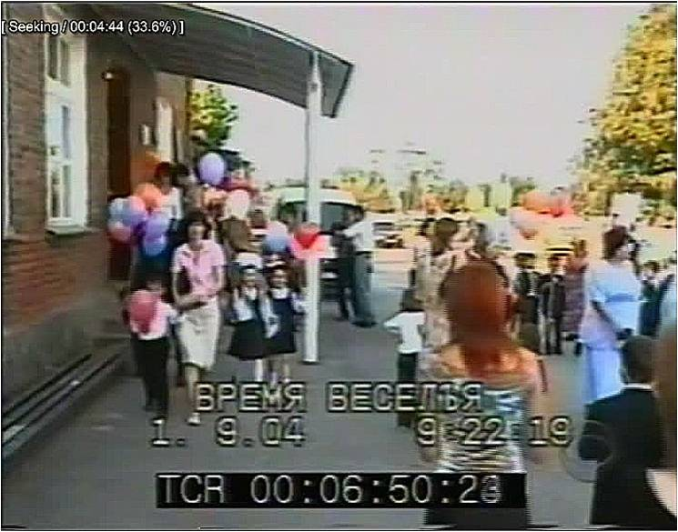

Slide 20
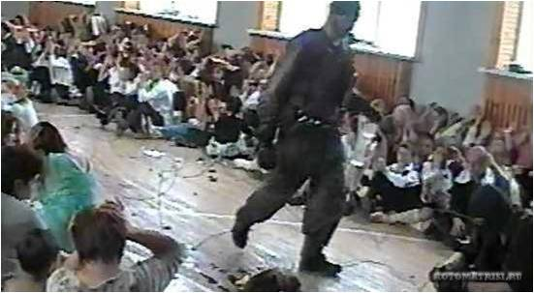

Slide 21
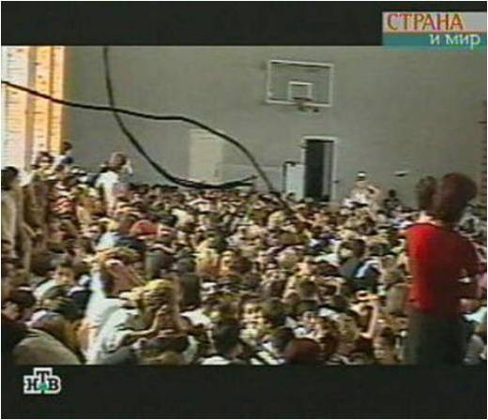

Slide 22
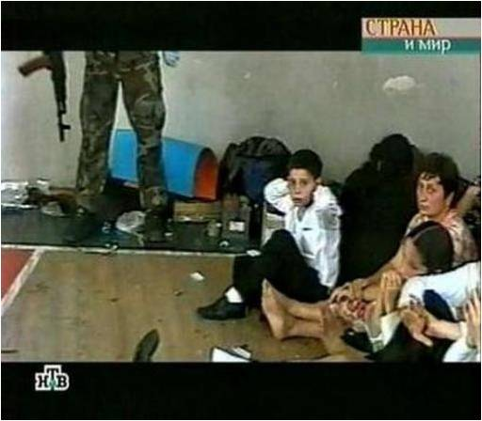

Slide 23
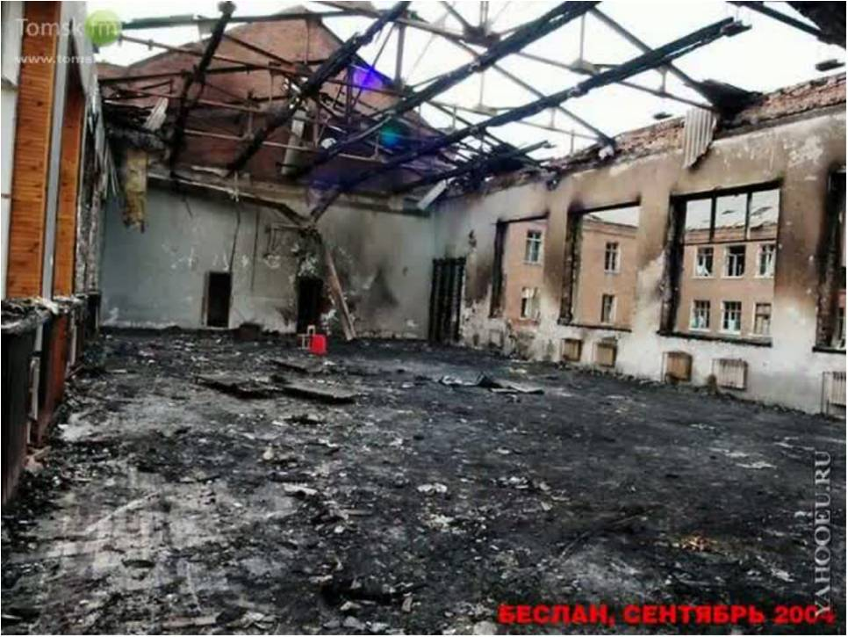

Slide 24
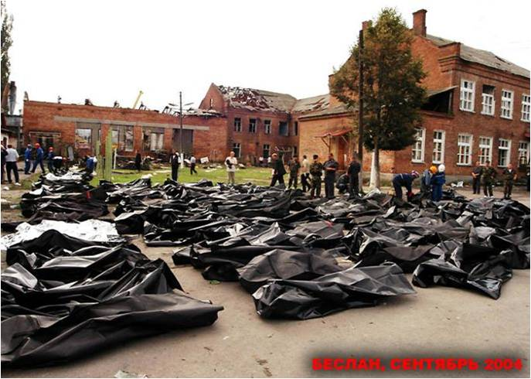
Погибло 334 человека,
186 из них - дети.

Slide 25
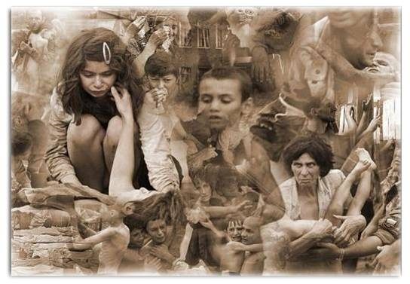

Slide 26
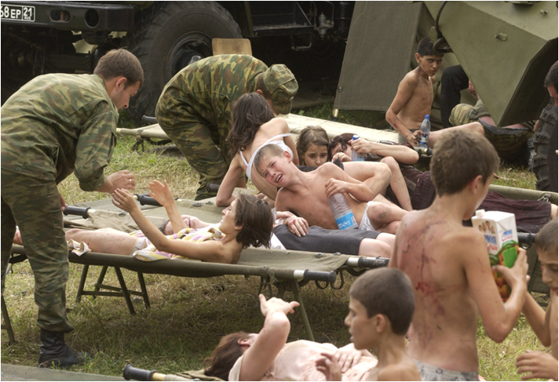

Slide 27
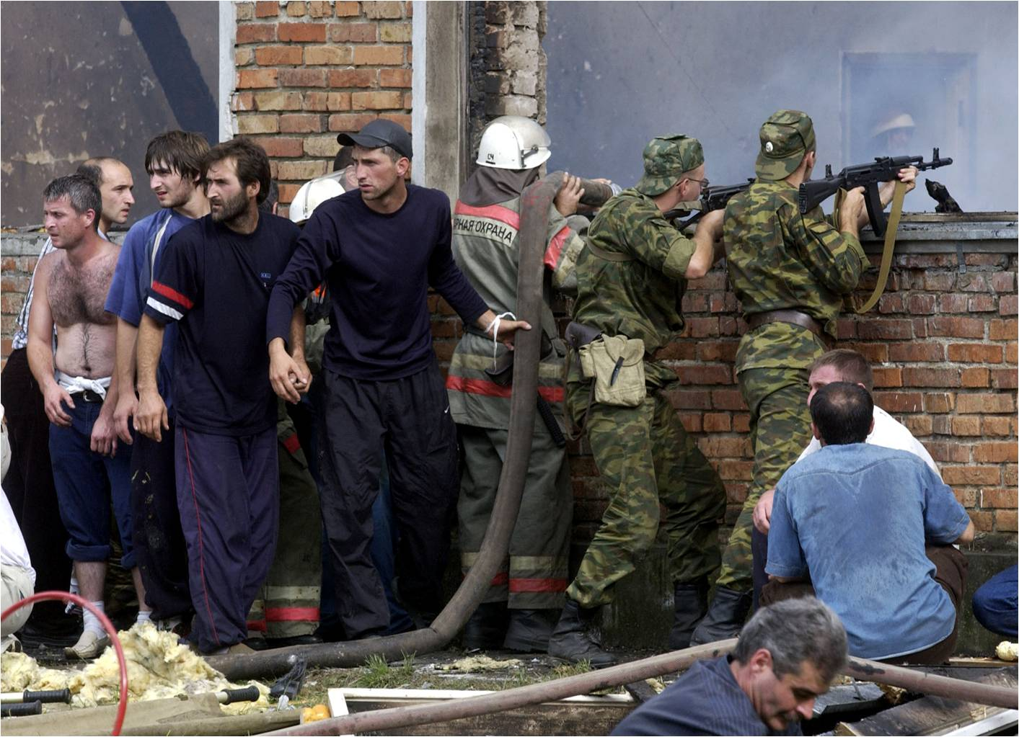

Slide 28
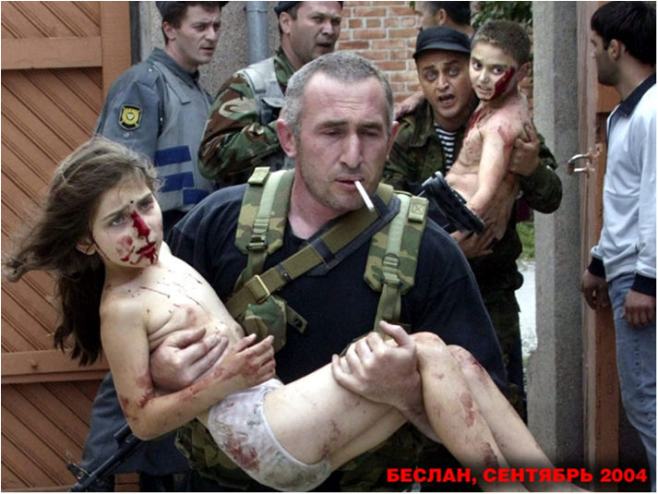

Slide 29
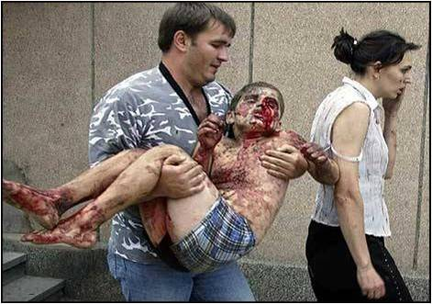

Slide 30
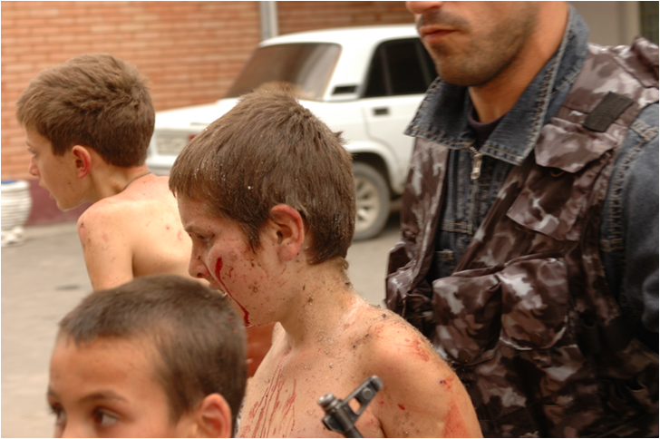

Slide 31
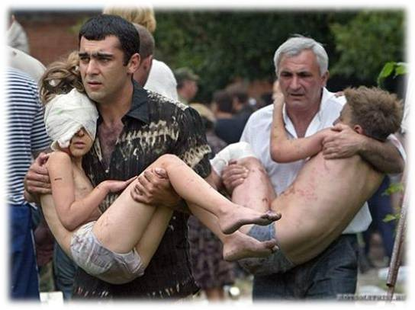

Slide 32
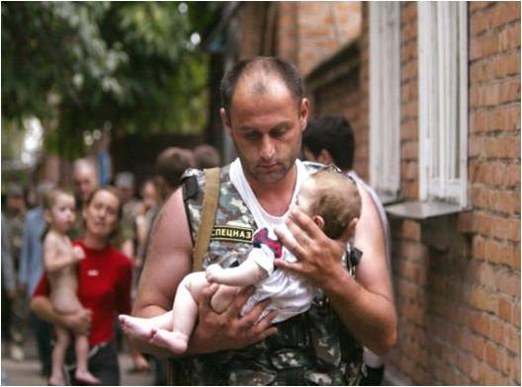

Slide 33
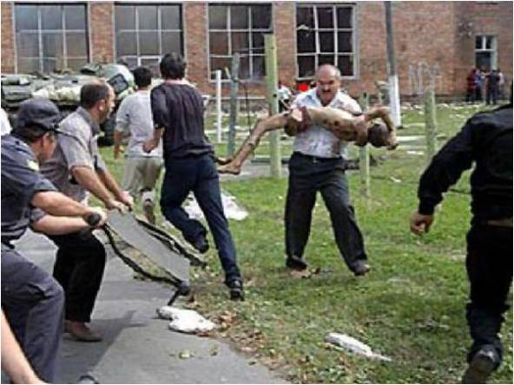

Slide 34
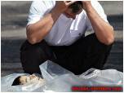

Slide 35
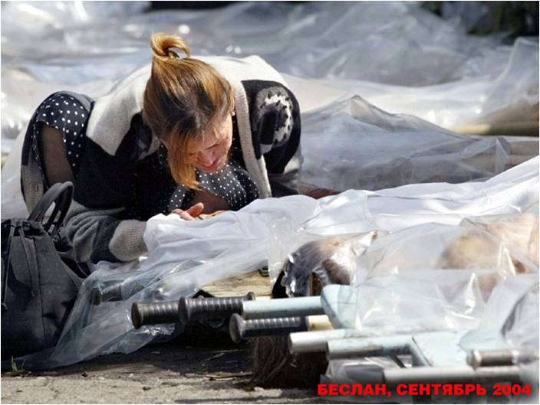

Slide 36
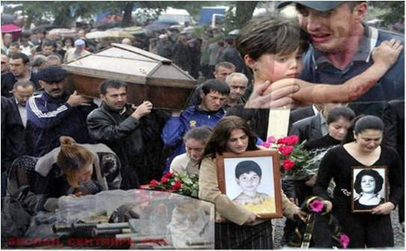

Slide 37
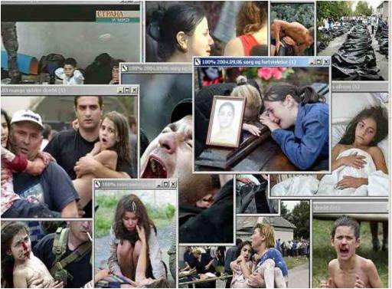

Slide 38
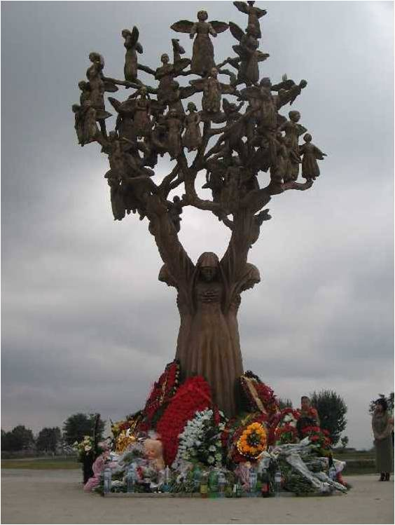

Slide 39
Минута молчания…

Slide 40
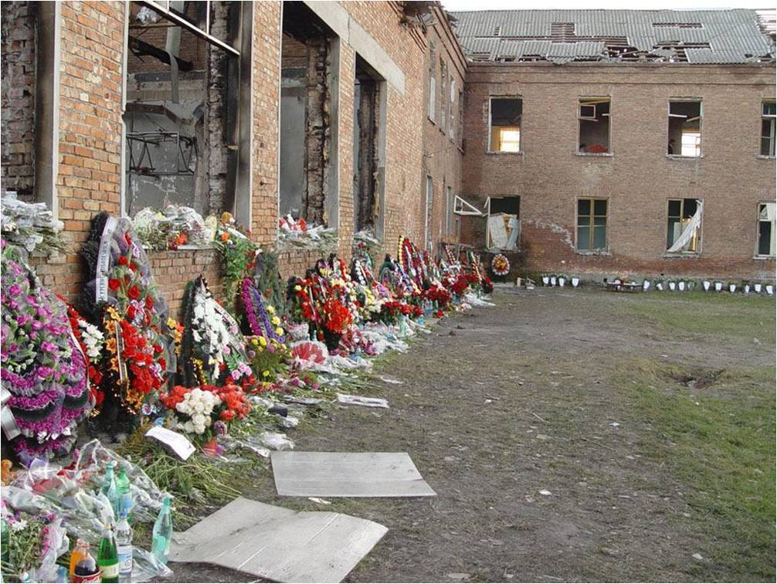

Slide 41
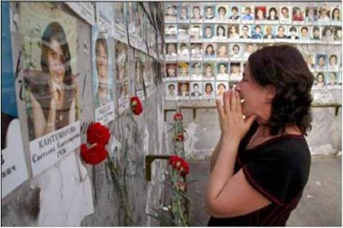

Slide 42
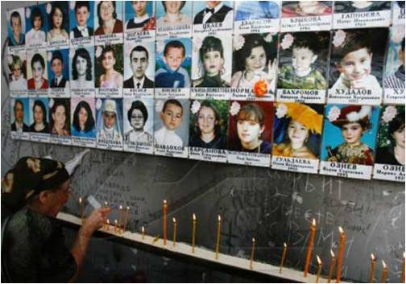

Slide 43
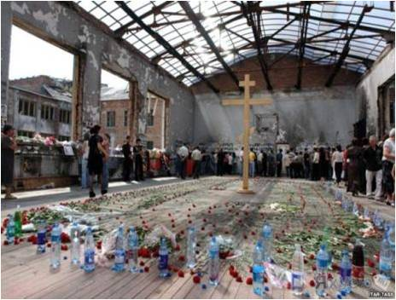

Slide 44
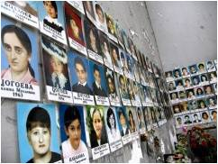

Slide 45
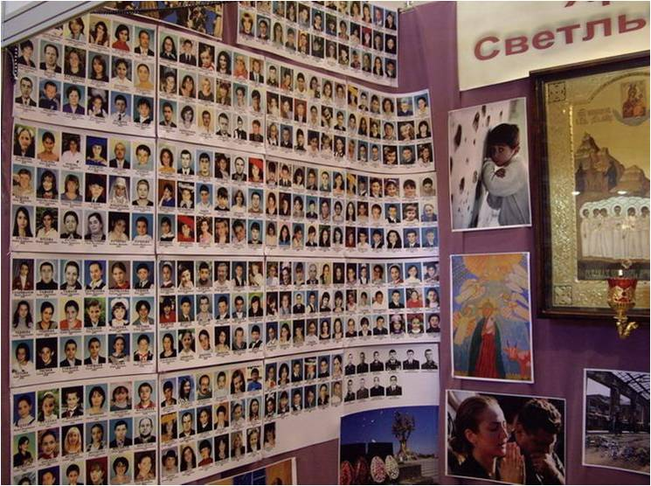

Slide 46
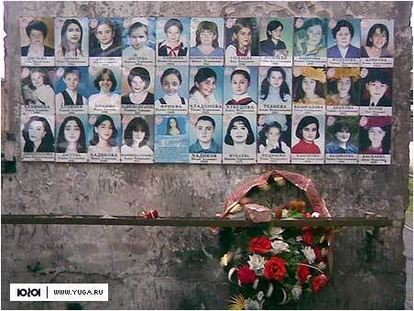

Slide 47
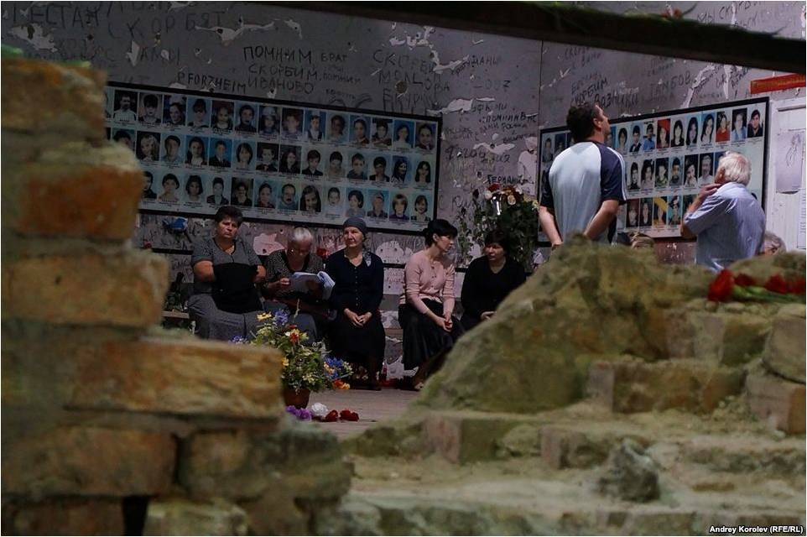

Slide 48
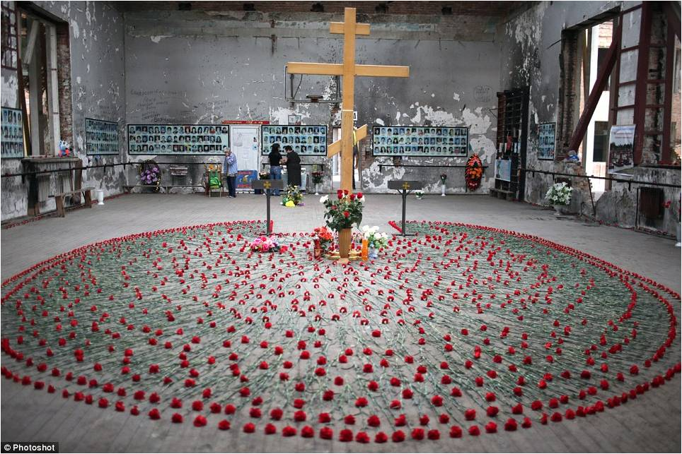

Slide 49
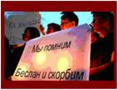
Мы одна страна.
Один народ.
Нам остается только помнить и жить, делая все, чтобы подобное не повторилось.

Slide 50
«Беслан забыть нельзя…»

